Slide 1
Discerner des lieux favorables pour l’annonce de l’Évangile
Réflexions à partir d’une relecture de Paul Tillich
Geoffrey Legrand - Jeudi 2 févier 2023 – 28e journée pastorale

Slide 2
Plan de l’exposé
Introduction. Quelques concepts en « théologie pratique fondamentale »
1. La notion de kairos
  1.1. Les origines du kairos
  1.2. L’évolution de la notion de kairos
  1.3. Le kairos chez Paul Tillich
2. Transformer chaque crise en kairos
  2.0. Méthodologie
  2.1. Discerner (voir)
  2.2. Relire et réinterpréter (juger)
  2.3. Construire ensemble (agir)
  2.4. Retour méthodologique
  2.5. Concrètement

Slide 3
Quelques concepts en « théologie pratique fondamentale »
  Les « lieux théologiques »
  Les « signes des temps »
  Les « kairoi »

Slide 4
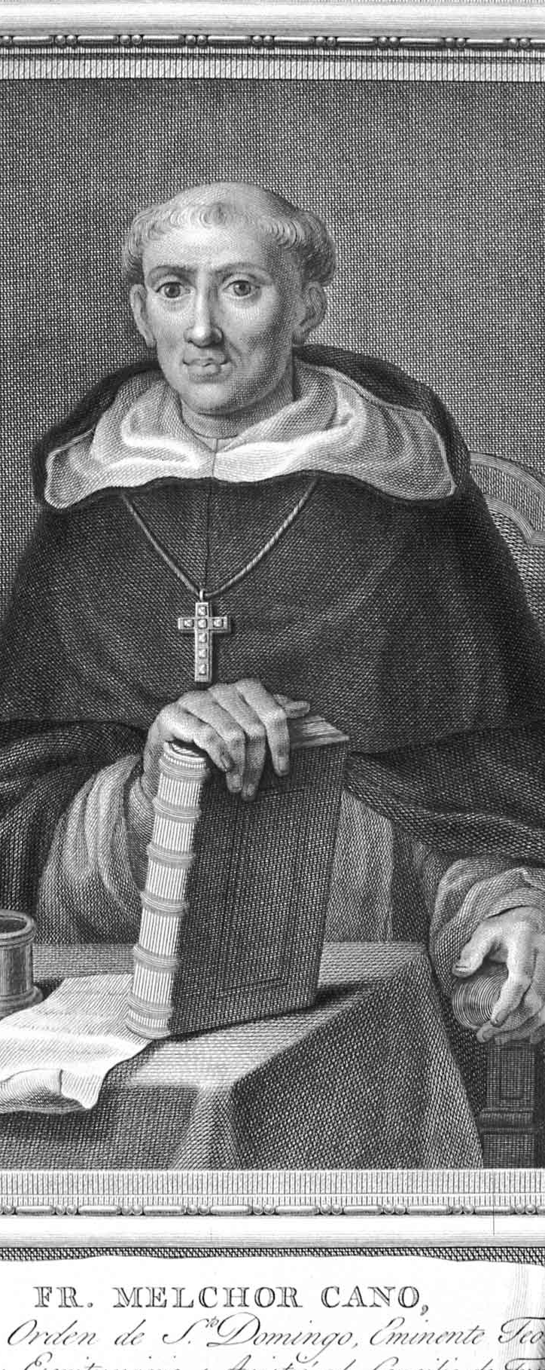
Quelques concepts en « théologie pratique fondamentale »
Les « lieux théologiques »
  Melchior Cano, De locis theologicis (1563)
  « = Des domaines particulièrement stimulants pour la réflexion et l’argumentation théologiques »
  7 lieux propres et 3 lieux annexes
    Pertinence d’une philosophie de l’histoire pour la réflexion théologique

Slide 5
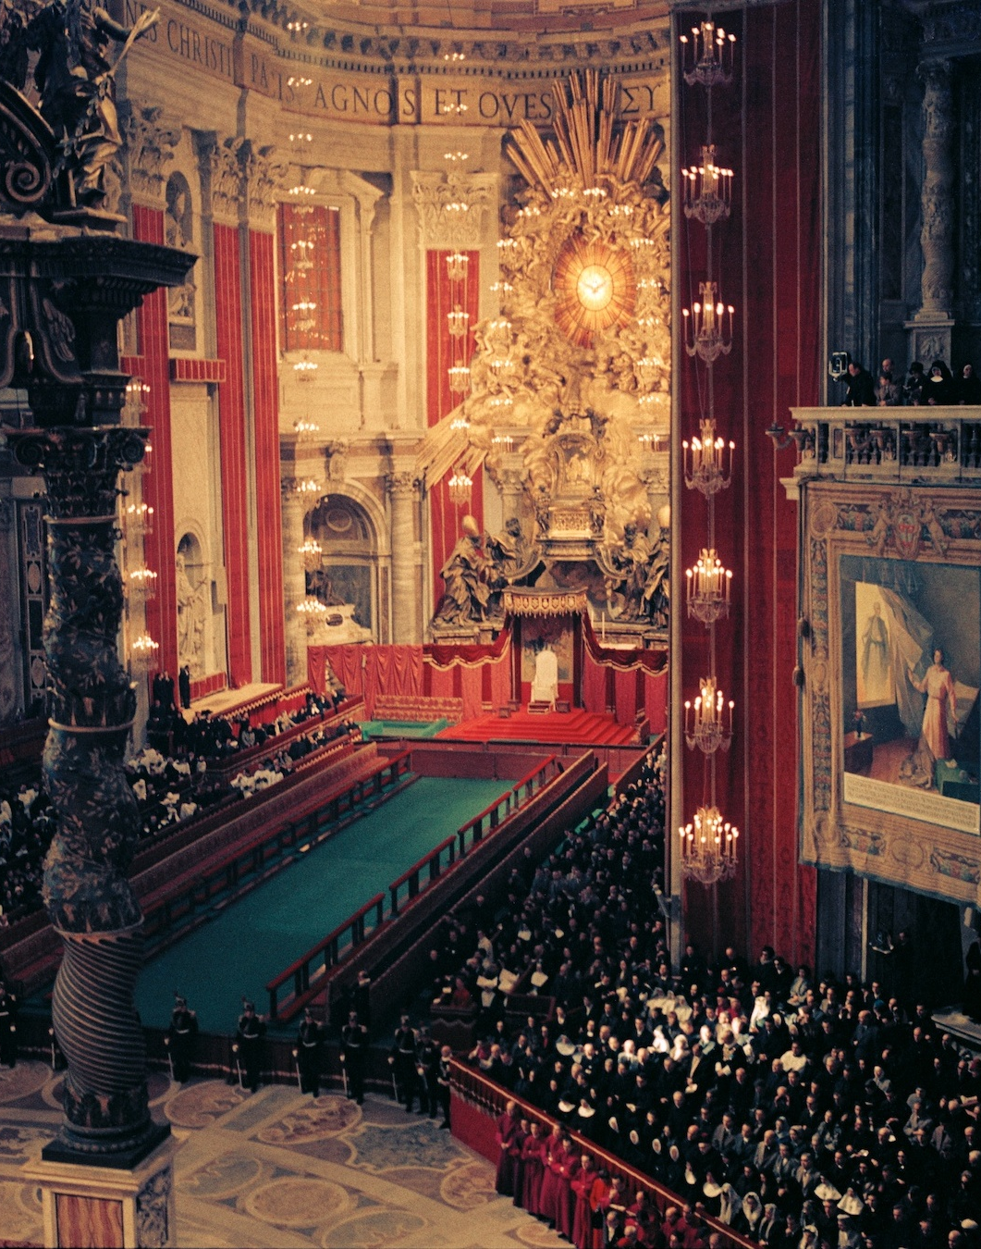
Quelques concepts en « théologie pratique fondamentale »
Les « signes des temps »
  Expression liée au Concile Vatican II
  Gaudium et spes, 4 et 11
  Dieu s’adresse encore à nous dans l’histoire à travers les signes qu’il faut interpréter

Slide 6
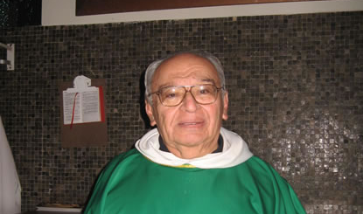
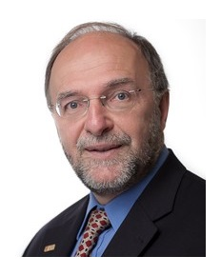
Quelques concepts en « théologie pratique fondamentale »
Les « signes des temps »
  + : Théologie de la libération
  - : Expression mal comprise : prudence !
    Gilles Routhier : « Les signes des temps, ce ne sont pas des interventions de Dieu dans l’histoire, […] ni une présence de Dieu dans les événements »
    Critiques :
      Paul Valadier
      Claude Geffré

Slide 7
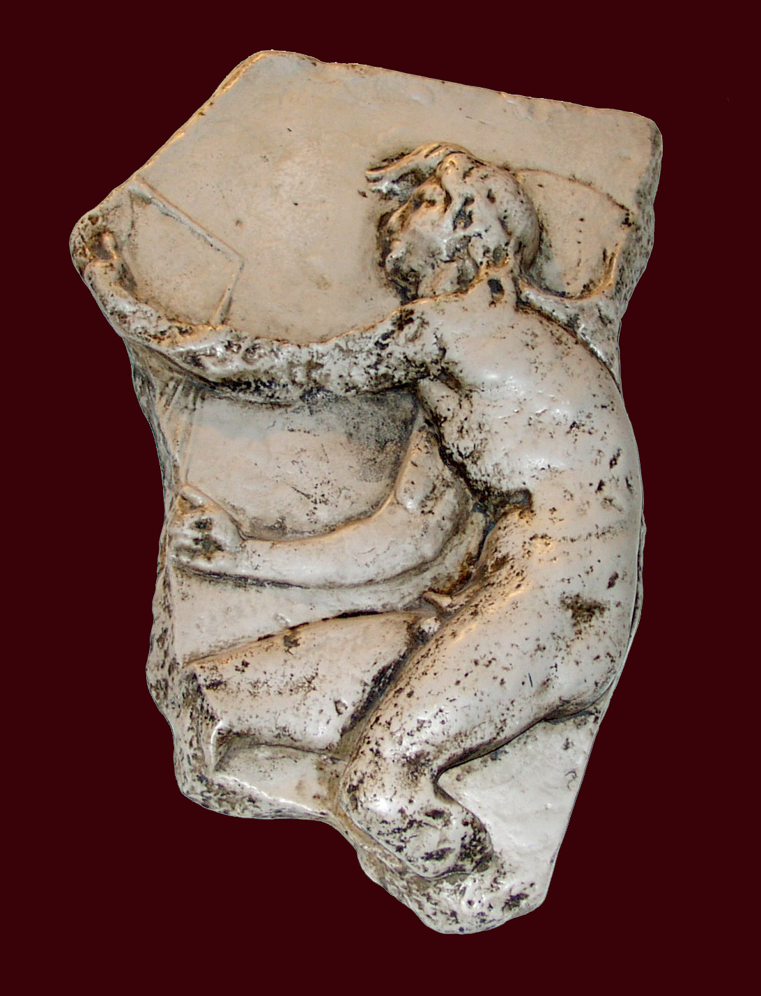
Quelques concepts en « théologie pratique fondamentale »
Et pourquoi pas le kairos ?

Slide 8
1. La notion de kairos
1.1. Origines du kairos
1.2. Évolution de la notion de kairos
1.3. Le kairos chez Paul Tillich
1.3.1. Contexte historique
1.3.2. Définitions
1.3.3. Caractéristiques
1.3.4. Prudence dans le discernement des kairoi
1.3.5. Reprise et ouverture
Geoffrey Legrand - Jeudi 2 févier 2023 – 28e journée pastorale

Slide 9

1.1. Origines du kairos
Existence de trois types de temps chez les Grecs :
  Chronos
  Aiôn
  Kairos
Geoffrey Legrand - Jeudi 2 févier 2023 – 28e journée pastorale

Slide 10
1.1. Origines du kairos
Dieu Kairos :
  Dieu de « l’occasion opportune »
  Dieu de l’efficacité
  Dieu qui donne de la profondeur à l’instant
Geoffrey Legrand - Jeudi 2 févier 2023 – 28e journée pastorale

Slide 11
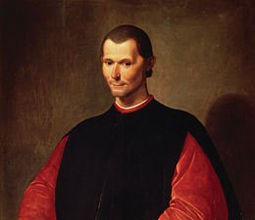

1.2. Évolution de la notion de kairos
  Notion passée sous silence pendant des siècles
  Elle réapparaît avec Nicolas Machiavel (1429-1527)
    Virtù : bonne initiative dont le Prince doit faire preuve
    Virtù // kairos
Geoffrey Legrand - Jeudi 2 févier 2023 – 28e journée pastorale

Slide 12
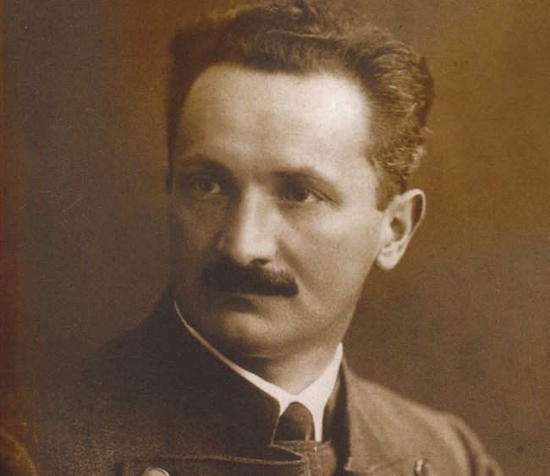

1.2. Évolution de la notion de kairos
Notion remise au goût du jour vers 1920-1921 par M. Heidegger (1889-1976)
  Dasein
  Temps « kairologique »
Geoffrey Legrand - Jeudi 2 févier 2023 – 28e journée pastorale

Slide 13
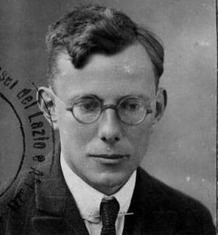
1.3. Le kairos chez Paul Tillich
1.3.1. Contexte historique
1.3.2. Définitions
1.3.3. Caractéristiques
1.3.4. Prudence dans le discernement des kairoi
1.3.5. Conclusions et ouverture
Geoffrey Legrand - Jeudi 2 févier 2023 – 28e journée pastorale

Slide 14
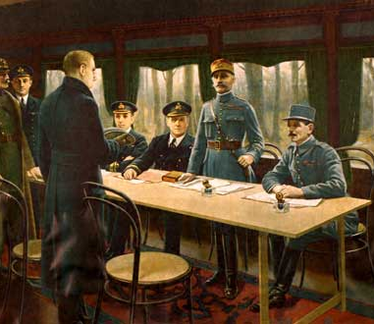
1.3.1. Contexte historique
Défaite allemande : temps de crises
14 mai 1919 : exposé de P. Tillich « christianisme et socialisme »
Participation au « Cercle Kairos » et à la publication Des Cahiers du socialisme religieux
Le socialisme religieux allie temps et action dans le kairos
1922: publication de l’article « Kairos I »
→ Philosophie de l’histoire, dimension individuelle ET collective
Geoffrey Legrand - Jeudi 2 févier 2023 – 28e journée pastorale

Slide 15
1.3.2. Définitions
Application au N.T. : le kairos =
  « le temps opportun »
  « le moment riche en contenu et en signification »
  « la plénitude du temps »
Extraits bibliques:
  Ga 4, 4 : « Quand vint la plénitude du temps, Dieu envoya son Fils »
  Mc 1, 15 : « Le temps [kairos] est accompli, le Royaume de Dieu s’approche, convertissez-vous »
« Le moment où l’éternel agit dans le temporel et où le temporel est disposé à le recevoir »
Geoffrey Legrand - Jeudi 2 févier 2023 – 28e journée pastorale

Slide 16
1.3.2. Définitions
En 1948 : réécriture de « Kairos I »
  a) Pour le chrétien : kairos = apparition de Jésus comme Christ
  b) Pour le philosophe de l’histoire : kairos = tout point tournant de l’histoire
  c) Pour notre situation présente : kairos = irruption d’une nouvelle théonomie
Le kairos est donc un concept actualisable
Le kairos est aussi associé à un mouvement démonique
Geoffrey Legrand - Jeudi 2 févier 2023 – 28e journée pastorale

Slide 17
1.3.3. Caractéristiques
Prophétique :
  Il annonce que du nouveau est en train de venir
  Il ne dépend pas de nous mais requiert tout notre engagement
Eschatologique :
  Il est en rapport avec la venue du Royaume
  Il touche tangentiellement notre terre
  On se trompe quand on dit « il est ici » ou « il est là »
L’éthique issue du kairos est celle de l’agapè, elle pousse vers la réunion de ce qui est séparé
Geoffrey Legrand - Jeudi 2 févier 2023 – 28e journée pastorale

Slide 18
1.3.4. Prudence dans le discernement des kairoi
1920-1930
Montée du nazisme et Seconde Guerre mondiale
19 mai 1964 : Le kairos est « un grand moment dans lequel quelque chose de neuf pourrait être créé [dans le sens d’une] victoire sur une puissance démoniaque particulière, sur une force particulière de destruction »
  Un nouveau kairos s’amorcerait-il ?
  Ex.: Résolution progressive du problème racial, accroissement de l’indépendance nationale, ouverture des théologiens au dialogue interreligieux, etc.
Le kairos mobilise l’espérance et favorise la venue d’un humanisme chrétien
Geoffrey Legrand - Jeudi 2 févier 2023 – 28e journée pastorale

Slide 19
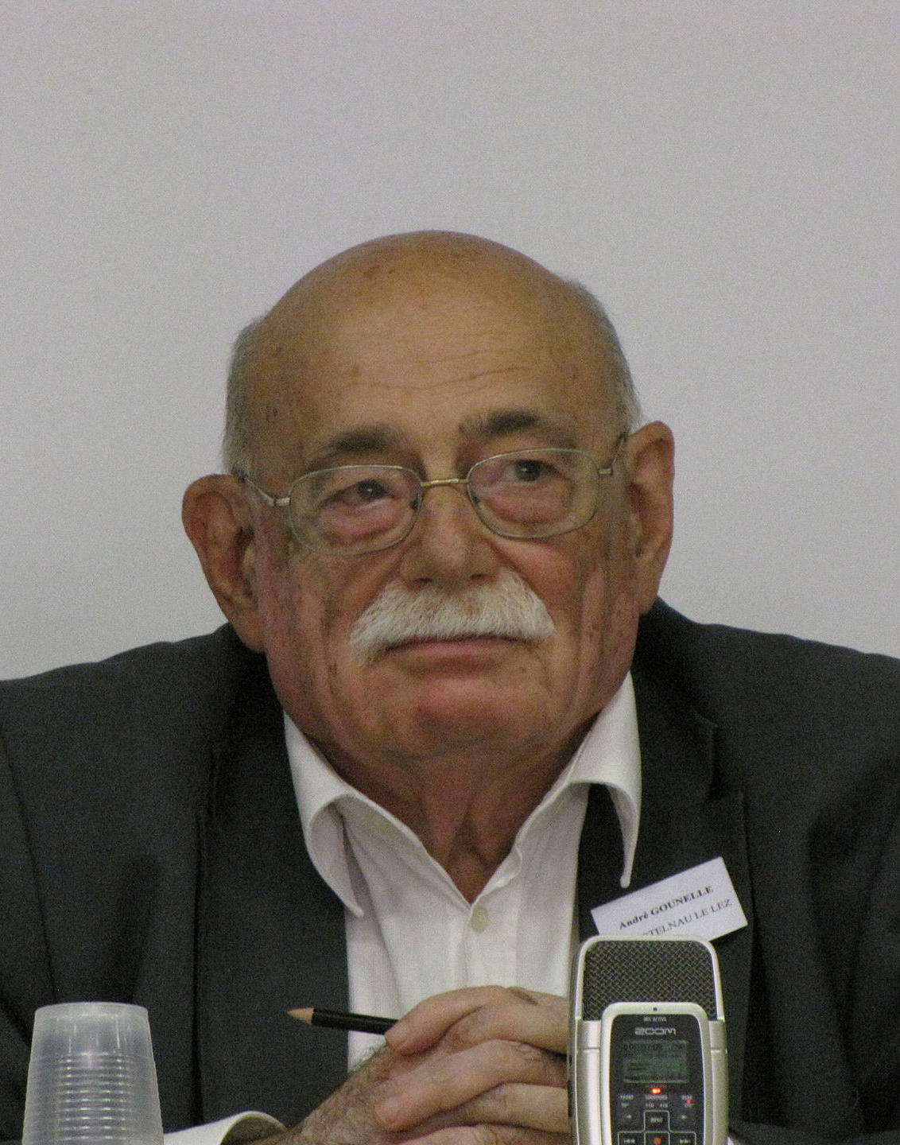
1.3.4. Prudence dans le discernement des kairoi
  L’évaluation sera « toujours erroné[e] » et « jamais erroné[e] »
  Rappel : « On se trompe à chaque fois qu’on dit : « il est ici ou il est là » : le kairos n’est pas l’ultime, il « oriente » vers l’ultime qu’il ne possède ni ne contient » (A. Gounelle)
Geoffrey Legrand - Jeudi 2 févier 2023 – 28e journée pastorale

Slide 20
1.3.5. Reprise et ouverture
Le kairos chez Tillich =
  + : Irruption de l’inconditionnel dans notre temps en vue d’une nouvelle théonomie
  + : Son versant prophétique confère une responsabilité aux hommes
  + : Son versant eschatologique est en rapport avec la venue du Royaume de Dieu
  + : Il ne dépend pas de nous
  +/- : On se trompe à chaque fois que l’on dit : « il est ici » ou « il est là » mais il mobilise le temps et l’action (= Une des limites de cette théorie du kairos ?) → PRUDENCE
  + Il favorise une action individuelle et collective
  + Il favorise l’espérance et réclame l’agapè (éthique d’amour issue du kairos)
  + Il est en rapport avec « l’humanisme chrétien »
Que faire de cette notion de kairos aujourd’hui ?
Geoffrey Legrand - Jeudi 2 févier 2023 – 28e journée pastorale

Slide 21
2. Transformer chaque crise en kairos
2.0. Méthodologie
2.1. Discerner (voir)
2.2. Relire et réinterpréter (juger)
2.3. Construire ensemble (agir)
2.4. Retour sur nos acquis
2.5. Concrètement …
Geoffrey Legrand - Jeudi 2 févier 2023 – 28e journée pastorale

Slide 22
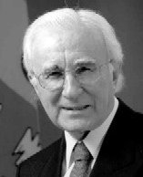
2.0. Méthodologie
Discerner avec prudence les kairoi à partir des crises de notre temps (Jean Richard)
  Porter un regard plus profond sur ce qui nous arrive (voir)
  Discerner la grâce ou la présence du Ressuscité dans le monde (juger)
  Améliorer notre monde dans la perspective du Royaume de Dieu (agir)
Oser nommer ces kairoi, tout en ayant conscience de la prudence à adopter
Geoffrey Legrand - Jeudi 2 févier 2023 – 28e journée pastorale

Slide 23
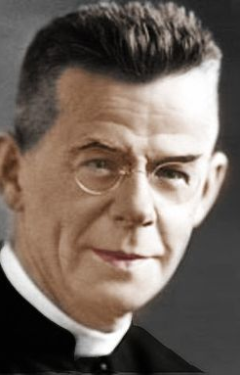
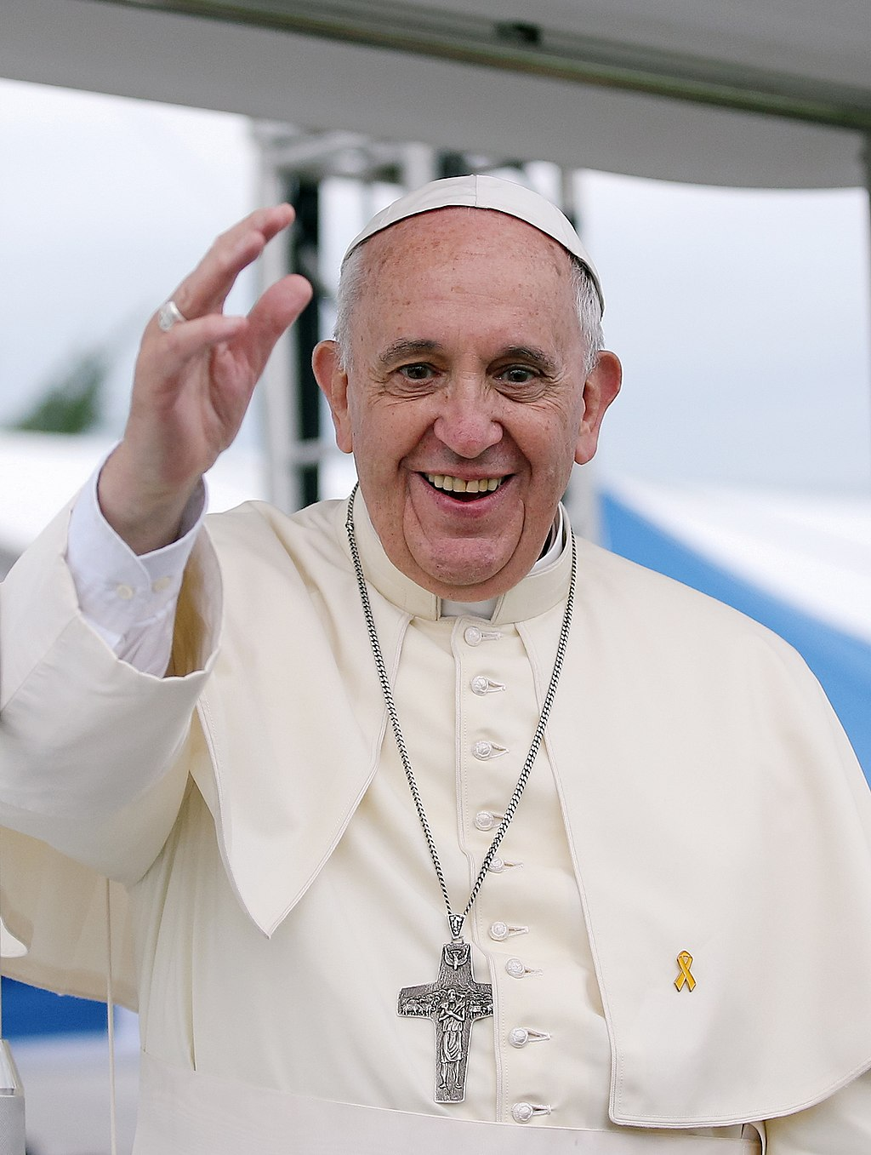
2.0. Méthodologie
Dès 1912, le cardinal belge Joseph Cardijn adopte une méthode simple et originale pour les jeunes ouvriers :
  VOIR
  JUGER
  AGIR
Méthode du Concile Vatican II (1962-1965) plus inductive
Le pape François fait sienne cette méthode :
  VOIR = discerner à partir des crises de notre temps
  JUGER = Re-lire les cultures, les Écritures et les traditions
  AGIR = Construire ensemble
Geoffrey Legrand - Jeudi 2 févier 2023 – 28e journée pastorale

Slide 24
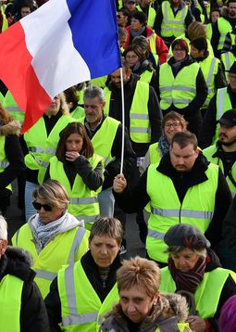
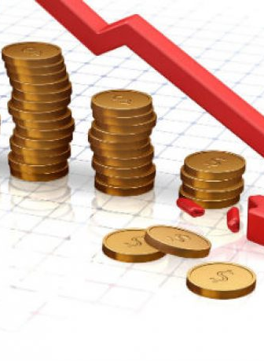
2.1. Discerner (voir)
Crises politiques
Crises sociales
Crises économiques
Geoffrey Legrand - Jeudi 2 févier 2023 – 28e journée pastorale

Slide 25
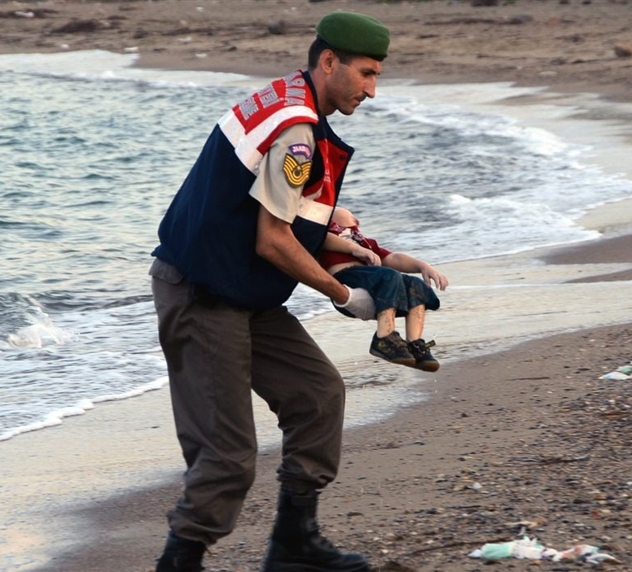
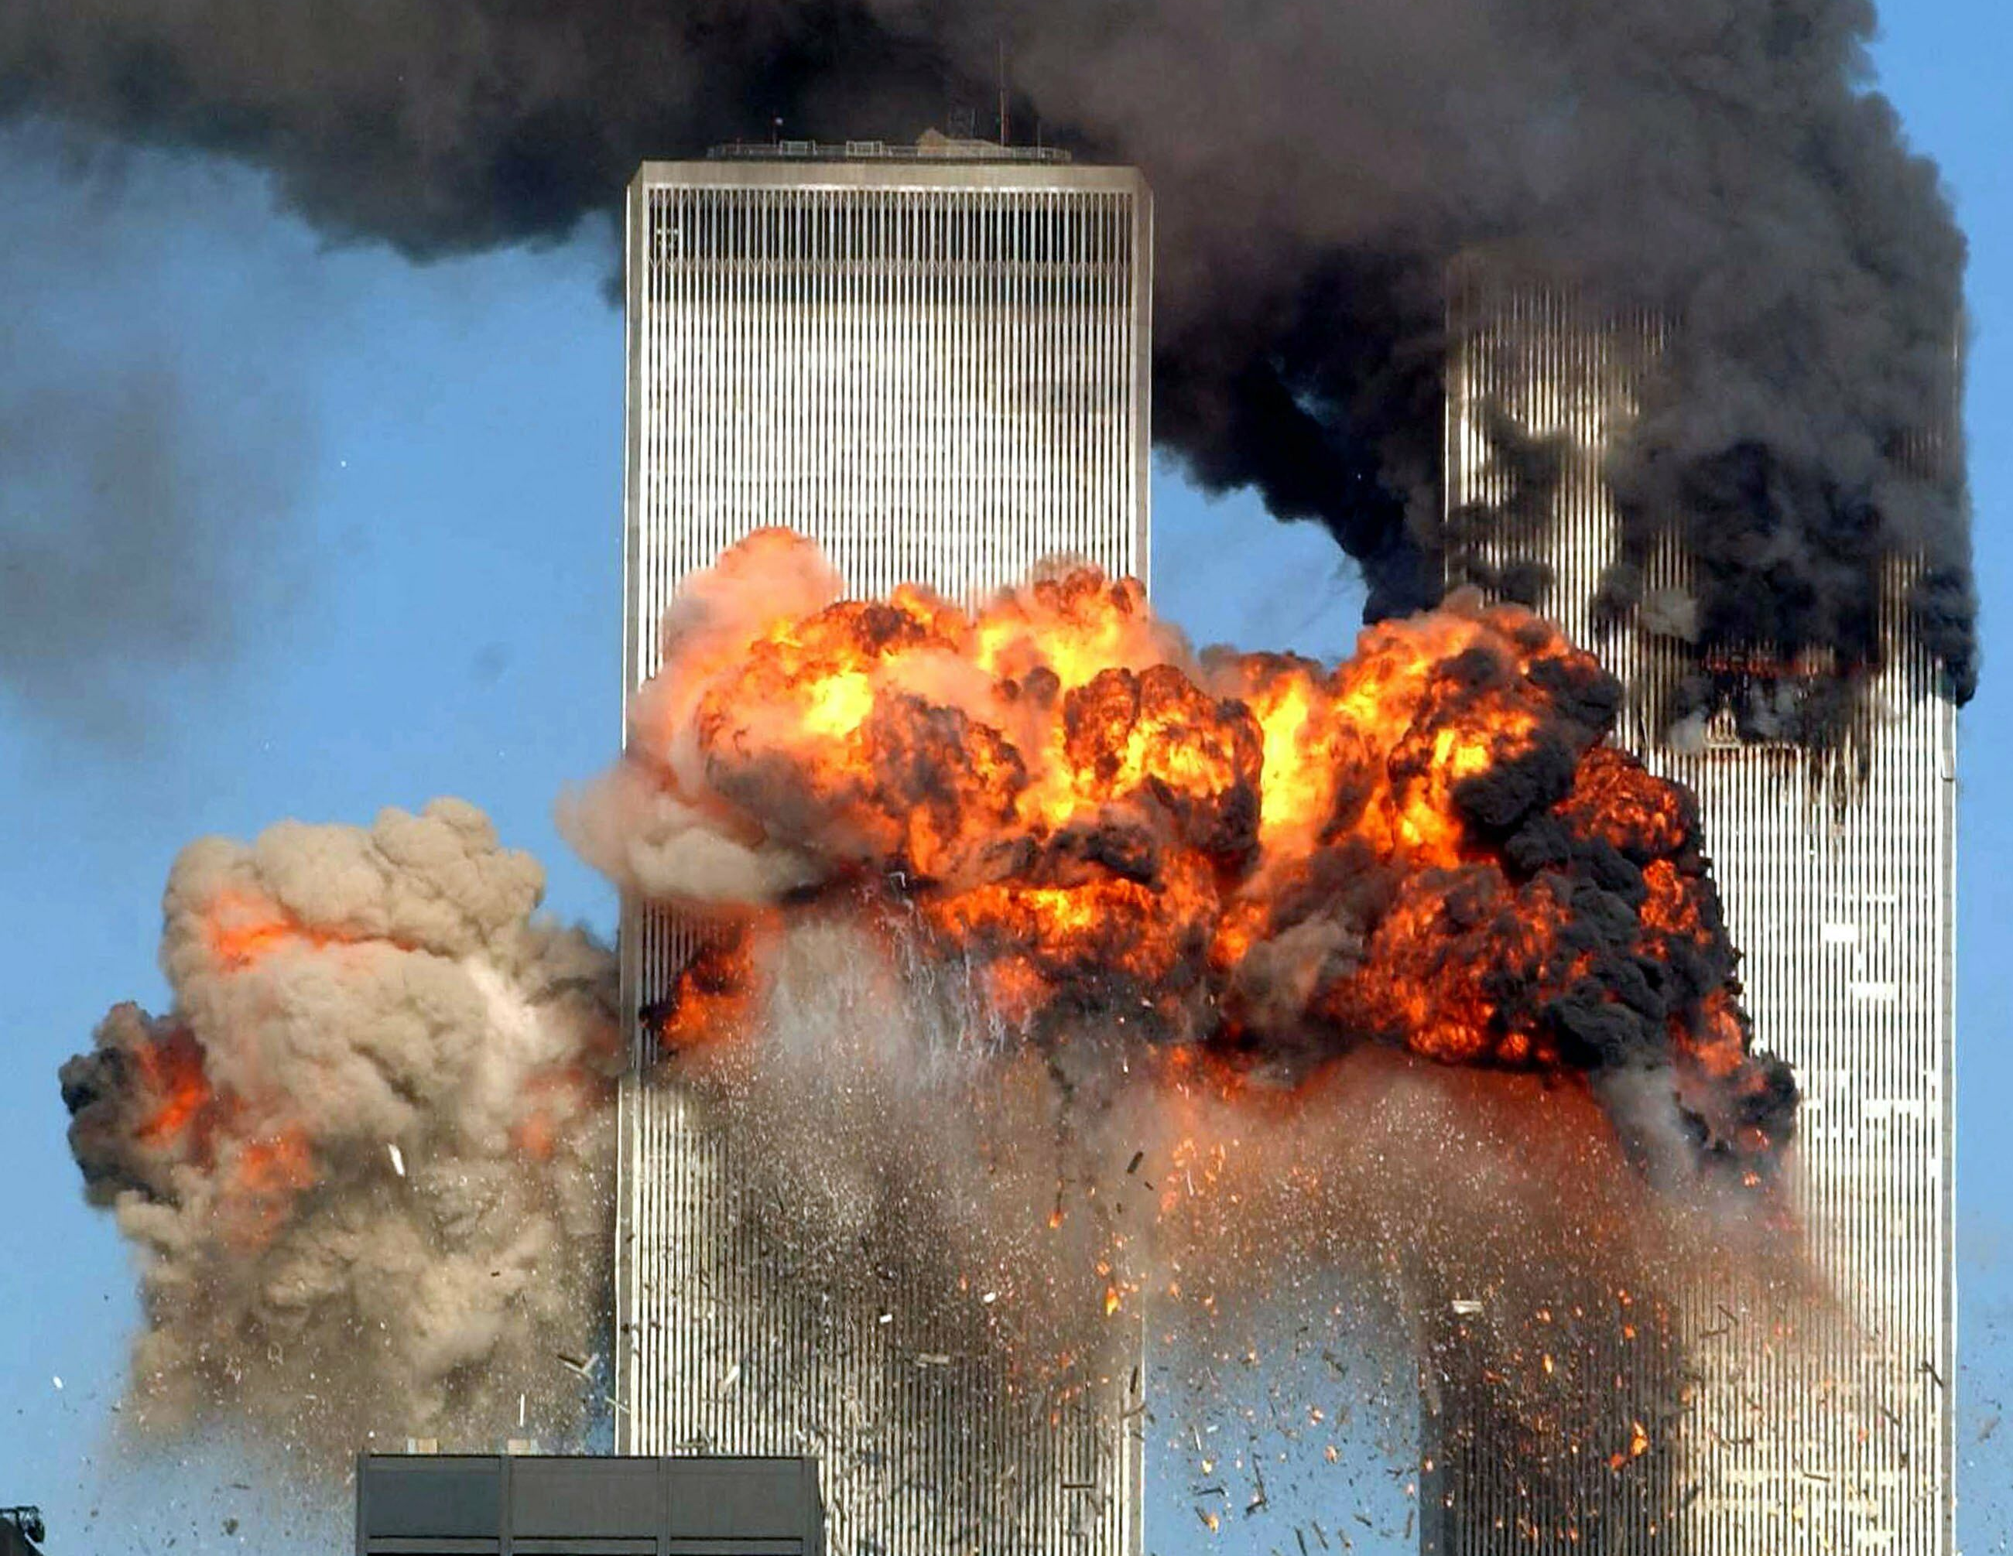
2.1. Discerner (voir)
Crises migratoires
Guerres
Crises liées à la liberté religieuse
Geoffrey Legrand - Jeudi 2 févier 2023 – 28e journée pastorale

Slide 26
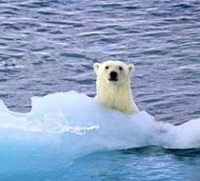
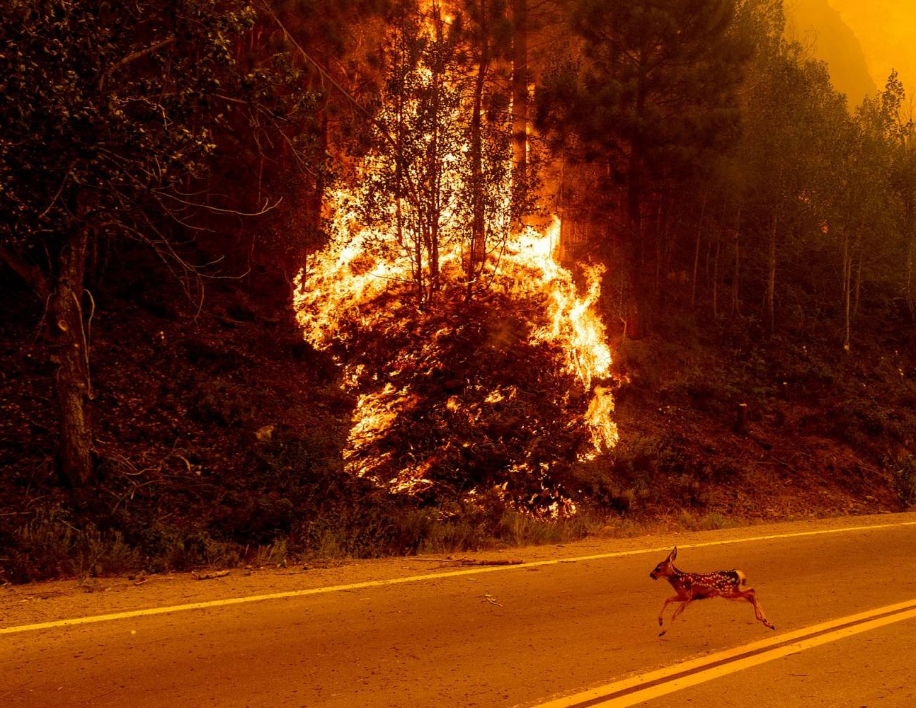
2.1. Discerner (voir)
Crises écologiques
Geoffrey Legrand - Jeudi 2 févier 2023 – 28e journée pastorale

Slide 27

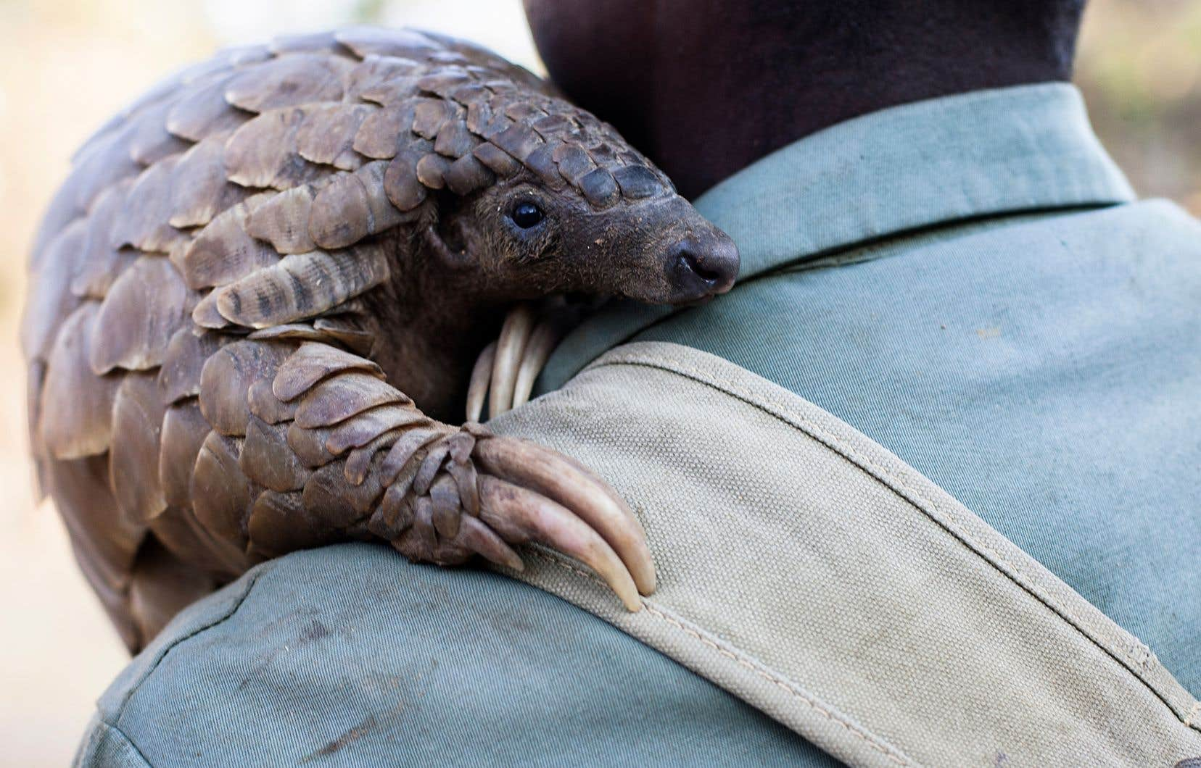
2.1. Discerner (voir)
Crise sanitaire liée au Covid-19
Liens entre crises sanitaires et crises écologiques
Toutes ces crises sont liées les unes aux autres
Geoffrey Legrand - Jeudi 2 févier 2023 – 28e journée pastorale

Slide 28

2.2. Relire et réinterpréter (juger)
Pape François :
  Les crises sont maintenant des réalités partagées par tous
  Il ne faut pas en avoir peur !
  Espérance
Le mot crise en chinois :
Geoffrey Legrand - Jeudi 2 févier 2023 – 28e journée pastorale

Slide 29
2.2. Relire et réinterpréter (juger)
C’est l’Évangile qui nous met en crise : « Le temps de la crise est un temps de l’Esprit », un temps où l’Esprit agit
Ne pas confondre « crise » et « conflit »
(+ lien avec la Tradition)
« Accepter la crise comme un temps de grâce »
Éduquer à la crise : de cette façon, « la crise peut devenir un kairos, un moment opportun qui nous pousse à emprunter de nouveaux chemins » (Pape François)
Geoffrey Legrand - Jeudi 2 févier 2023 – 28e journée pastorale

Slide 30
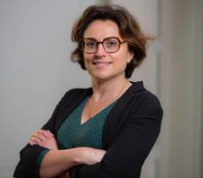
2.2. Relire et réinterpréter (juger)
« À l’écoute des textes bibliques et de la pluralité de leurs voix, les chrétiens [et les autres] ne se découvrent pas contraints à la reproduction de modèles mais appelés à inventer à leur tour des paroles, des actions et des gestes pour […] cheminer ensemble »
Geoffrey Legrand - Jeudi 2 févier 2023 – 28e journée pastorale

Slide 31
2.2. Relire et réinterpréter (juger)
« Les textes du Nouveau Testament portent les traces des multiples résonnances que l’événement Christ a provoquées et que leurs auteurs interprètent chacun dans leur contexte. Leurs relectures appellent les nôtres. Lorsqu’il en va de la marche commune des hommes, ces auteurs en reviennent, et leurs lecteurs avec eux, au lien qui les unit au Christ, à la confiance reçue et donnée qui les constitue sujets libres, responsables et féconds, devant le monde et devant Dieu. »
Geoffrey Legrand - Jeudi 2 févier 2023 – 28e journée pastorale

Slide 32
2.2. Relire et réinterpréter (juger)
Dimension collective (et non individuelle) de la crise
Dimension collective (et non individuelle) de la réponse à donner
Pape François : le chrétien ne discerne pas seul, mais « en Église » (sentire cum ecclesia), avec tout le peuple de Dieu, grâce au sensus fidei fidelium.
➜ Réinterprétation des Écritures, des traditions, de l’Évangile avec tous pour répondre ensemble, avec Espérance, aux crises actuelles
Geoffrey Legrand - Jeudi 2 févier 2023 – 28e journée pastorale

Slide 33
2.3. Construire ensemble (agir)
Métanoia (transformation intérieure)
  Mourir à une certaine mentalité pour faire naître quelque chose de nouveau
  Style, attitude : apprendre à se laisser déplacer par l’autre, adopter un état d’esprit ouvert à la « réformabilité », travailler ensemble en coresponsabilité, éviter de se mettre au centre en toute circonstance, ne pas penser détenir la vérité mais s’ouvrir à la vérité de l’autre, toujours répondre aux crises de notre temps en évitant les conflits
  Conversion du regard
Geoffrey Legrand - Jeudi 2 févier 2023 – 28e journée pastorale

Slide 34
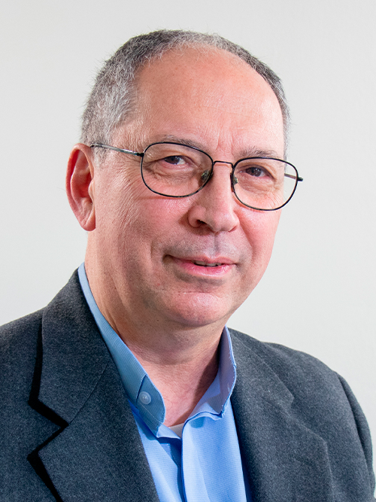
2.3. Construire ensemble (agir)
Pratique du dialogue et culture de la rencontre
  Importance de l’écoute, et de l’écoute des plus pauvres en particulier
  Se laisser déplacer par la parole de l’autre
  « Répondre au défi de l’avec » (S. Currò)
  Théologie du dialogue depuis Vatican II
    Paul VI : Ecclesiam suam (1964)
    Concile Vatican II : Dei Verbum (1965)
    Pape François : Evangelii gaudium (2013), Laudato si’ (2015), Amoris laetitia (2016), Fratelli tutti (2020), etc. + travail de la synodalité
Geoffrey Legrand - Jeudi 2 févier 2023 – 28e journée pastorale

Slide 35

2.3. Construire ensemble (agir)
Pratique du dialogue et culture de la rencontre
Dialoguer signifie « s’aimer au moyen de paroles » (EG 142, AL 138) : reconnaitre la vérité de l’autre, l’importance de ses préoccupations les plus profondes »
« Se mettre à la place de l’autre pour interpréter ce qu’il a au fond de son cœur »
Geoffrey Legrand - Jeudi 2 févier 2023 – 28e journée pastorale

Slide 36


2.3. Construire ensemble (agir)
Pratique du dialogue et culture de la rencontre
  Le pape François préfère le modèle du polyèdre à celui de la sphère car les multiples facettes s’intègrent de manière plus harmonieuse, sans uniformisation
Geoffrey Legrand - Jeudi 2 févier 2023 – 28e journée pastorale

Slide 37
2.3. Construire ensemble (agir)
Fraternité
  « Le chemin de la fraternité est long, c’est un parcours difficile, mais elle est l’ancre de salut pour l’humanité. Aux nombreux signaux de menace, à l’obscurité du temps présent, à la logique du conflit, nous opposons le signe de la fraternité qui, en accueillant l’autre et en respectant son identité, l’invite à une marche commune. Non pas égaux, non, mais frères, chacun avec sa propre personnalité, avec sa propre singularité » (Pape François)
Geoffrey Legrand - Jeudi 2 févier 2023 – 28e journée pastorale

Slide 38
2.4. Retour sur nos acquis
VOIR
= Écouter l’histoire et le vécu des peuples
< Concret
< Contexte
< Crises
JUGER
= À la lumière de l’Évangile et de la Résurrection du Christ
Relecture
Exercices d’herméneutique
Réinterprétation
  Miséricorde
  Espérance
Discerner les kairoi à partir des crises de notre temps
Relire et réinterpréter
Théologie du dialogue
Construire ensemble
AGIR
→ Métanoia
→ Pratique du dialogue
→ Culture de la rencontre
→ Fraternité
Geoffrey Legrand - Jeudi 2 févier 2023 – 28e journée pastorale

Slide 39
2.4. Retour sur nos acquis
VOIR = Discerner des lieux, transformer chaque crise en kairos | JUGER = Relire, réinterpréter (exercice d’herméneutique) | AGIR = Construire ensemble
Crises politiques, sociales, économiques Crises écologiques et sanitaires Crises des migrants, crises de la liberté religieuse CAUSES Paradigme technocratique Anthropocentrisme Individualisme | Laudato si’ : encyclique écologique et sociale pour répondre au cri de la terre et des plus pauvres Ex.: Gn 2, 15 > Gn 1, 28 : « soumettez-la » Protéger, sauvegarder, préserver, soigner, cultiver, etc. « Tout est lié » Fratelli tutti : encyclique sur la fraternité et l’amitié sociale Ex.: La parabole du Bon Samaritain (Lc 10, 25-37) TRAVAIL COLLECTIF < Évangiles < Miséricorde < Espérance Adopter une herméneutique adéquate | Métanoia Dialogue Rencontre Fraternité SOLUTIONS « La crise peut devenir un kairos, un moment opportun qui nous pousse à emprunter de nouveaux chemins »
Geoffrey Legrand - Jeudi 2 févier 2023 – 28e journée pastorale

Slide 40
2.5. Concrètement…
Solidarité avec les plus pauvres | Engagement pour l’écologie intégrale | Ouverture au dialogue interreligieux
Événements thématiques : journée des migrants, journée mondiale des pauvres, etc. Associations : Entraide et Fraternité, Action Vivre Ensemble, Caritas, etc. … | Un livre : Laudato Si’ Écolieux : « Village de François », potagers partagés, jardins maraîchers, etc. Création de référents pour l’écologie intégrale Des initiatives : Campus de la Transition, Label Église verte, Saison de la Création, Jeûne pour le climat, Assises chrétiennes de l’écologie, Café-restaurant « Laudato Si’ », etc. | Quelques livres : Fratelli tutti, Ouverture au dialogue interreligieux (J. Melloni), Des milles et une façons d’être juif ou musulmans (D. Horvilleur et R. Benzine), etc. Des organisations et des initiatives : El Kalima, In Touch, Emouna, Focolare, Centre Avec, etc.
Pour une Église en « sortie missionnaire » qui annonce l’Évangile, tout en se renouvelant sans cesse (Evangelii Gaudium)
Geoffrey Legrand - Jeudi 2 févier 2023 – 28e journée pastorale

Slide 41
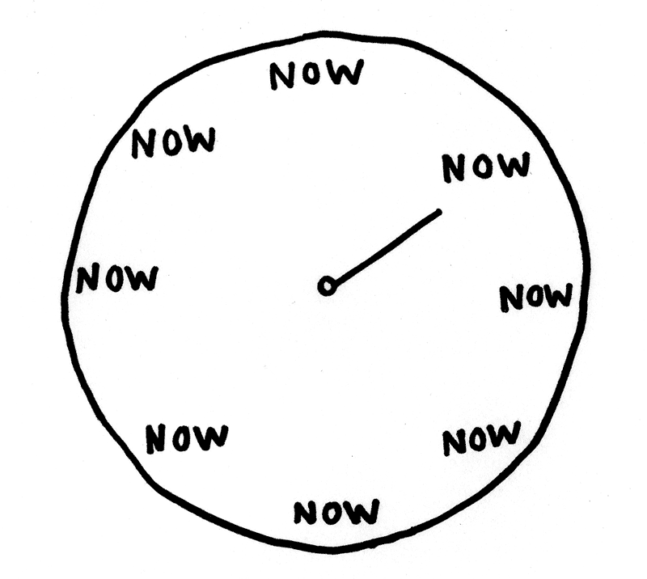
Agir ou construire ensemble …
Geoffrey Legrand - Jeudi 2 févier 2023 – 28e journée pastorale

Slide 42
Quelques références bibliographiques
APTEF. Site internet : https://www.aptef.net/
CURRÒ Salvatore, « Le défi de l’ ‘avec’ ou la pratique du ‘syn-oder’ », dans Lumen Vitae, 76 (2021), p. 396-402.
DESMAZIÈRES Agnès, Le dialogue pour surmonter la crise. Le pari réformateur du pape François (Forum), Paris, Salvator, 2019.
FRANCOIS (Pape), Discours à la curie romaine pour les vœux de Noel 2020 (Rome, 21 décembre 2020) [en ligne].
FRANCOIS (Pape), Discours aux participants au Congrès sur le thème ‘Lignes de développement du Pacte éducatif mondial’ (Rome, 1er juin 2022) [en ligne].
Geoffrey Legrand - Jeudi 2 févier 2023 – 28e journée pastorale

Slide 43
Quelques références bibliographiques
FRANCOIS (Pape), Discours lors de la visite à Naples à l’occasion de la conférence « La théologie après Veritatis gaudium dans le contexte méditerranéen » (Naples, 21 juin 2019) [en ligne].
FRANCOIS (Pape), Message vidéo du Pape François pour la 2e journée internationale de la fraternité humaine (Rome, 4 février 2022) [en ligne].
LEGRAND Geoffrey, « Le kairos chez Tillich », dans François-Xavier AMHERDT (éd.), Tout, tout de suite. Parole de Dieu et médiations chrétiennes dans une culture de l’immédiateté, Bruxelles / Québec / Saint-Maurice, Lumen Vitae / Novalis / Saint-Augustin, 2020, p. 131-143.
Geoffrey Legrand - Jeudi 2 févier 2023 – 28e journée pastorale

Slide 44
Quelques références bibliographiques
LEGRAND Geoffrey, « De la synodalité à l’écologie intégrale. Quelles dynamiques pour construire ensemble », dans Revue théologique de Louvain, 53 (2022), p. 269-291.
ROHMER Céline, « De la tradition synodale à l’événement synodal ou comment la Bible interroge la pratique », dans Recherches de science religieuse, 107 (2019), p. 209-224.
ROUTHIER Gilles, « ‘‘Les signes des temps.’’ Fortune et infortune d’une expression du Concile Vatican II », dans Transversalités, 118 (2011), p. 22-102.
VATICAN. Site internet: https://www.vatican.va/content/vatican/fr.html
Geoffrey Legrand - Jeudi 2 févier 2023 – 28e journée pastorale

